Slide 1
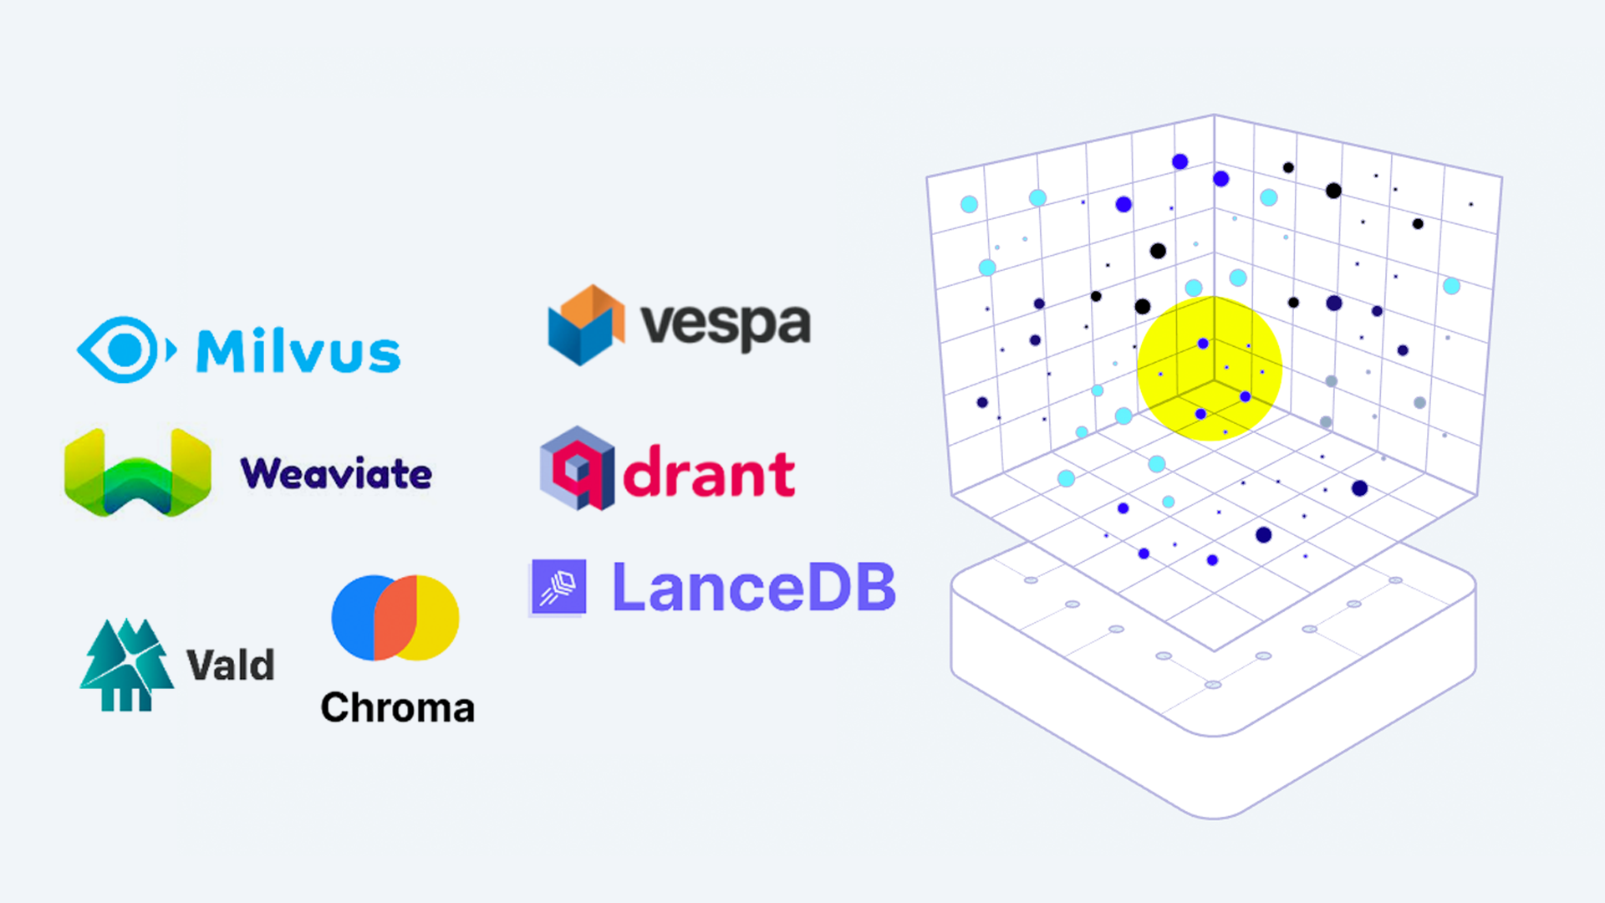

大模型系列 – 数据处理
相似性度量
ZOMI

Slide 2
大模型业务全流程
数据 & 模型算法
模型训练 & 微调
模型验证 & 推理部署
2. 数据处理
4. 模型训练
6. 模型微调
7. 模型验证
开源
数据
数据
预处理
向量
数据库
混合精度
梯度检查
梯度累积
…
全参微调
下游
任务
测评
标准
bench
mark
3. 模型算法
5. 分布式并行
低参微调
8. 推理与智能体
LLM模型
架构
多模态
一切皆Tokens
训练集群稳定性
指令微调
量化
压缩
推理
加速
9. Agent
智能体
1. AI 集群建设
计算、存储、网络
AI 集群机房建设
AI 集群上线与运维
集群算力准备

Slide 3
大模型系列 – 数据处理之向量数据库
具体内容
向量与检索：向量 Vector 的表示 -- Embedding 原理
向量数据库：向量数据库原理、功能、特点 -- Vector-DB 应用场景
大模型关系：向量数据库遇到大模型 – 大模型与 Vector-DB 应用场景
相似性搜索：K-Means 聚类 -- Faiss 算法 -- PQ 算法 -- IVF 算法 -- HNSW 算法
相似性度量：欧氏距离（L2） -- 内积（IP） -- 其他度量方式
通用性架构：通用 Vector-DB 架构 -- KDB 架构示例
对比与小结：业界向量数据库横向对比 -- Vector-DB 小结

Slide 5
相似性度量
Similarity Measurement

Slide 6
上面我们讨论了向量数据库的不同搜索算法，但是还没有讨论如何衡量相似性。在相似性搜索中，需要计算两个向量之间的距离，然后根据距离来判断它们的相似度。
而如何计算向量在高维空间的距离呢？有三种常见的向量相似度算法：欧几里德距离、余弦相似度和点积相似度。

Slide 7
在 Milvus 中，相似度度量用于衡量向量之间的相似性。选择一个好的距离度量方法可以显著提高分类和聚类的性能。根据输入数据的形式，选择特定的相似度度量方法可以获得最优的性能。
对于浮点嵌入，通常使用以下指标：
欧氏距离（L2）：该指标通常用于计算机视觉领域（CV）。
内积（IP）：该指标通常用于自然语言处理领域（NLP）。
在二元嵌入中广泛使用的度量标准包括：
哈明距离：这个度量标准通常用于自然语言处理（NLP）领域。
杰卡德距离：这个度量标准通常用于分子相似性搜索领域。
塔尼莫托距离：这个度量标准通常用于分子相似性搜索领域。
超结构距离：这个度量标准通常用于搜索分子的类似超结构。
亚结构距离：这个度量标准通常用于搜索分子的类似亚结构。

Slide 8
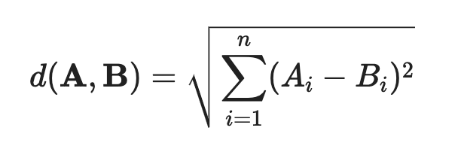
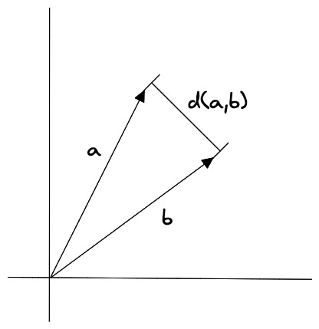
Euclidean Distance 欧几里得距离
欧几里得距离是指两个向量之间的距离，它的计算公式为：
其中，�A 和 �B 分别表示两个向量，�n 表示向量的维度。
欧几里得距离算法的优点是可以反映向量的绝对距离，适用于需要考虑向量长度的相似性计算。例如推荐系统中，需要根据用户的历史行为来推荐相似的商品，这时就需要考虑用户的历史行为的数量，而不仅仅是用户的历史行为的相似度。

Slide 9
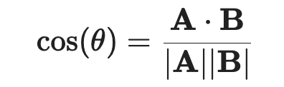
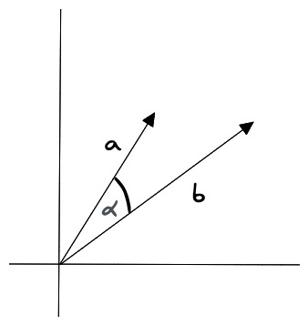
Cosine Similarity 余弦相似度
余弦相似度是指两个向量之间的夹角余弦值，它的计算公式为：
其中，�A 和 �B 分别表示两个向量，⋅⋅ 表示向量的点积，∣�∣∣A∣ 和 ∣�∣∣B∣ 分别表示两个向量的模长。
余弦相似度对向量的长度不敏感，只关注向量的方向，因此适用于高维向量的相似性计算。例如语义搜索和文档分类。

Slide 10
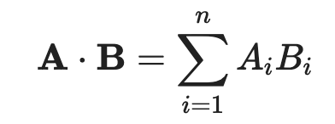
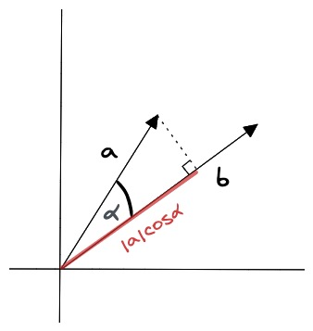
点积相似度 (Dot product Similarity)
向量的点积相似度是指两个向量之间的点积值，它的计算公式为：
其中，�A 和 �B 分别表示两个向量，�n 表示向量的维度。
点积相似度算法的优点在于它简单易懂，计算速度快，并且兼顾了向量的长度和方向。它适用于许多实际场景，例如图像识别、语义搜索和文档分类等。但点积相似度算法对向量的长度敏感，因此在计算高维向量的相似性时可能会出现问题。
每一种相似性测量 (Similarity Measurement) 算法都有其优点和缺点，需要开发者根据自己的数据特征和业务场景来选择。

Slide 11
过滤
Filtering

Slide 12
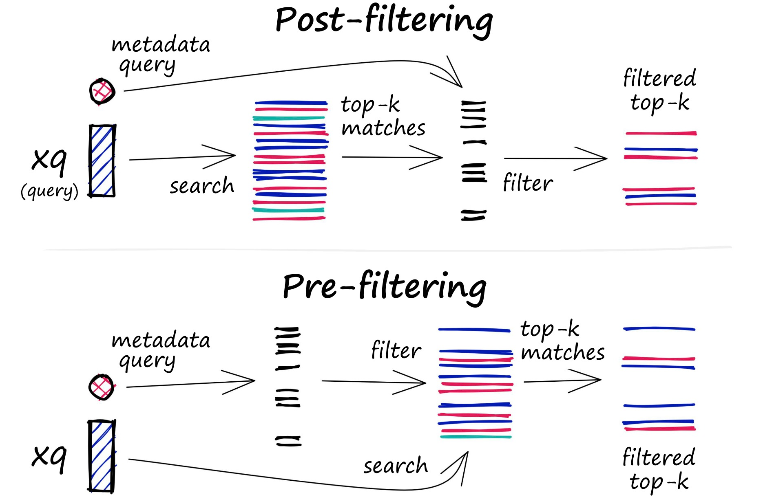
在实际的业务场景中，往往不需要在整个向量数据库中进行相似性搜索，而是通过部分的业务字段进行过滤再进行查询。所以存储在数据库的向量往往还需要包含元数据，例如用户 ID、文档 ID 等信息。这样就可以在搜索的时候，根据元数据来过滤搜索结果，从而得到最终的结果。
为此，向量数据库通常维护两个索引：一个是向量索引，另一个是元数据索引。然后，在进行相似性搜索本身之前或之后执行元数据过滤，但无论哪种情况下，都存在导致查询过程变慢的困难。

Slide 13
过滤过程可以在向量搜索本身之前或之后执行，但每种方法都有自己的挑战，可能会影响查询性能：
Pre-filtering：在向量搜索之前进行元数据过滤。虽然这可以帮助减少搜索空间，但也可能导致系统忽略与元数据筛选标准不匹配的相关结果。
Post-filtering：在向量搜索完成后进行元数据过滤。这可以确保考虑所有相关结果，在搜索完成后将不相关的结果进行筛选。
为了优化过滤流程，向量数据库使用各种技术，例如利用先进的索引方法来处理元数据或使用并行处理来加速过滤任务。平衡搜索性能和筛选精度之间的权衡对于提供高效且相关的向量数据库查询结果至关重要。

Slide 14
Reference 引用&参考
Maximizing the Potential of LLMs: Using Vector Databases (ruxu.dev)
Maglott D， Ostell J， Pruitt KD， Tatusova T. Entrez Gene: gene-centered information at NCBI. Nucleic Acids Res. 2005 Jan 1;33 (Database issue):D54-8.
Wang Y， Xiao J， Suzek TO， Zhang J， Wang J， Zhou Z， Han L， Karapetyan K， Dracheva S， Shoemaker BA， Bolton E， Gindulyte A， Bryant SH. PubChem's BioAssay Database. Nucleic Acids Res. 2012 Jan;40 (Database issue):D400-12.
Torng W， Altman RB. 3D deep convolutional neural networks for amino acid environment similarity analysis. BMC Bioinformatics. 2017 Mar 16;18 (1):302.
Zheng S， Shao W， Chen L. UniVec: a database of gene expression vectors for PCA based gene similarity search. BMC Genomics. 2017 Dec 6;18 (Suppl 10):918.
Manning CD， Raghavan P， Schütze H. Introduction to Information Retrieval. Cambridge: Cambridge University Press， 2008.
Mikolov， Tomas， et al. "Efficient estimation of word representations in vector space." arXiv preprint arXiv:1301.3781 (2013).
Andoni， Alexandr， and Piotr Indyk. "Near-optimal hashing algorithms for approximate nearest neighbor in high dimensions." Communications of the ACM 51.1 (2008): 117-122.
Jégou， Hervé， et al. "Product quantization for nearest neighbor search." IEEE transactions on pattern analysis and machine intelligence 33.1 (2010): 117-128.
Ge， Tiezheng， et al. "Optimized product quantization." IEEE transactions on pattern analysis and machine intelligence 36.4 (2013): 744-755.
Babenko， Artem， and Victor Lempitsky. "The inverted multi-index." IEEE transactions on pattern analysis and machine intelligence 37.6 (2014): 1247-1260.
Datar M， Immorlica N， Indyk P， Mirrokni VS. Locality-sensitive hashing scheme based on p-stable distributions. Proceedings of the twentieth annual symposium on Computational geometry. 2004 Jun 8:253-62.
Muja M， Lowe DG. Fast approximate nearest neighbors with automatic algorithm configuration. VISAPP (1). 2009 Feb 4:331-40.
Jégou， Hervé， et al. "Product quantization for nearest neighbor search." IEEE transactions on pattern analysis and machine intelligence 33.1 (2011): 117-128.
Chen， Zhenjie， and Jingqi Yan. "Fast KNN search for big data with set compression tree and best bin first." 2016 2nd International Conference on Cloud Computing and Internet of Things (CCIOT). IEEE， 2016.
Dehmamy， Nima， Albert-László Barabási， and Rose Yu. "Understanding the representation power of graph neural networks in learning graph topology." Advances in Neural Information Processing Systems 32 (2019).
Babenko A， Lempitsky V. The inverted multi-index. IEEE transactions on pattern analysis and machine intelligence. 2014 Jun 7;37 (6):1247-60.

Slide 15
Reference 引用&参考
https://www.bilibili.com/video/BV11a4y1c7SW
https://www.bilibili.com/video/BV1BM4y177Dk
https://www.pinecone.io/learn/vector-database/
https://github.com/guangzhengli/ChatFiles
https://github.com/guangzhengli/vectorhub
https://www.anthropic.com/index/100k-context-windows
https://js.langchain.com/docs/
https://www.pinecone.io/learn/series/faiss/locality-sensitive-hashing/
https://www.pinecone.io/learn/series/faiss/product-quantization/
https://www.pinecone.io/learn/series/faiss/locality-sensitive-hashing-random-projection/
https://www.youtube.com/watch?v=QvKMwLjdK-s&t=168s&ab_channel=JamesBriggs
https://www.pinecone.io/learn/series/faiss/faiss-tutorial/
https://www.youtube.com/watch?v=sKyvsdEv6rk&ab_channel=JamesBriggs
https://www.pinecone.io/learn/vector-similarity/
https://github.com/chroma-core/chroma
https://github.com/milvus-io/milvus
https://www.pinecone.io/
https://github.com/qdrant/qdrant
https://github.com/typesense/typesense
https://github.com/weaviate/weaviate
https://redis.io/docs/interact/search-and-query/
https://github.com/pgvector/pgvector

